Slide 1
Informacijski sistem podjetja
Aplikacije in informacijski sistemi:
Zaključni izdelek pri splošni maturi iz računalništva
april 2023 Erik Radovičevič
Mentor: dr. Albert Zorko

Slide 2








Spletna aplikacija
Odjemalska stran:
HTML
CSS
JavaScript
React.js
Axios
Strežniška stran:
Node.js
Express.js
Podatkovna baza (SUPB):
MySQL
Notes:
Izdelal sem spletno aplikacijo za shranjevanje informacij podjetja.
Stran odjemalca sem zgradil na osnovi HTML ogrodja, na katerem sem z JavaScriptom in knjižnico React oblikoval uporabniški vmesnik. Za logiko poskrbi React, za stilsko oblikovanje pa CSS. Knjižnico Axios sem uporabil za HTTP poizvedbe na strežniško stran.
Strežniška stran je se izvaja v okolju Node.js, za sam strežnik pa sem uporabil knjižnico Express.js, ki omogoča povezavo s podatkovno bazo prek HTTP zahtev. Z Axiosom lahko odjemlaec preko URL-ja dostopa do Express strežnika, ki daje poizvedbe na podatkovno bazo.
Za SUPB sem uporabil MySQL.

Slide 3
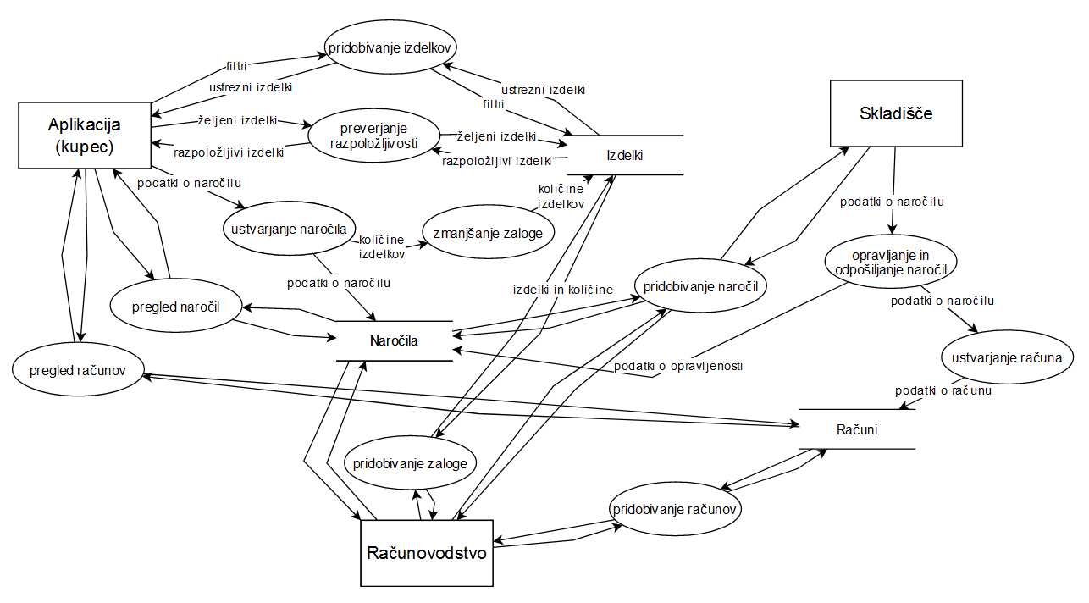
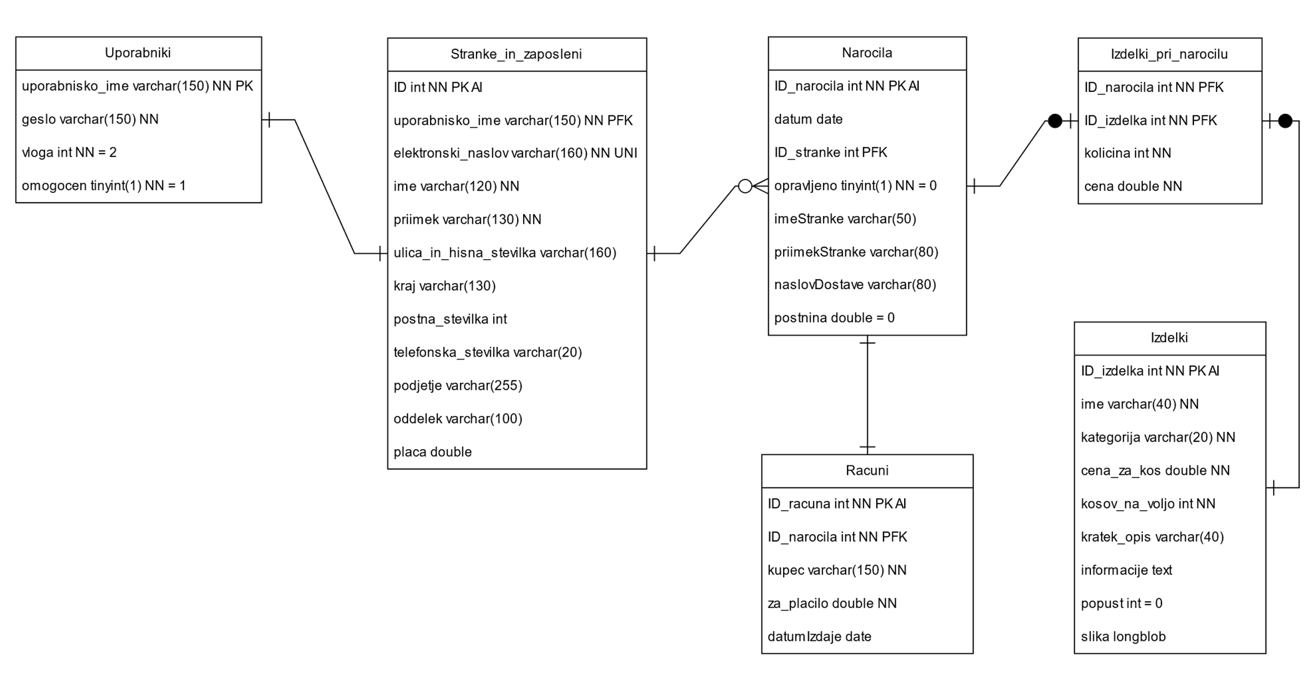
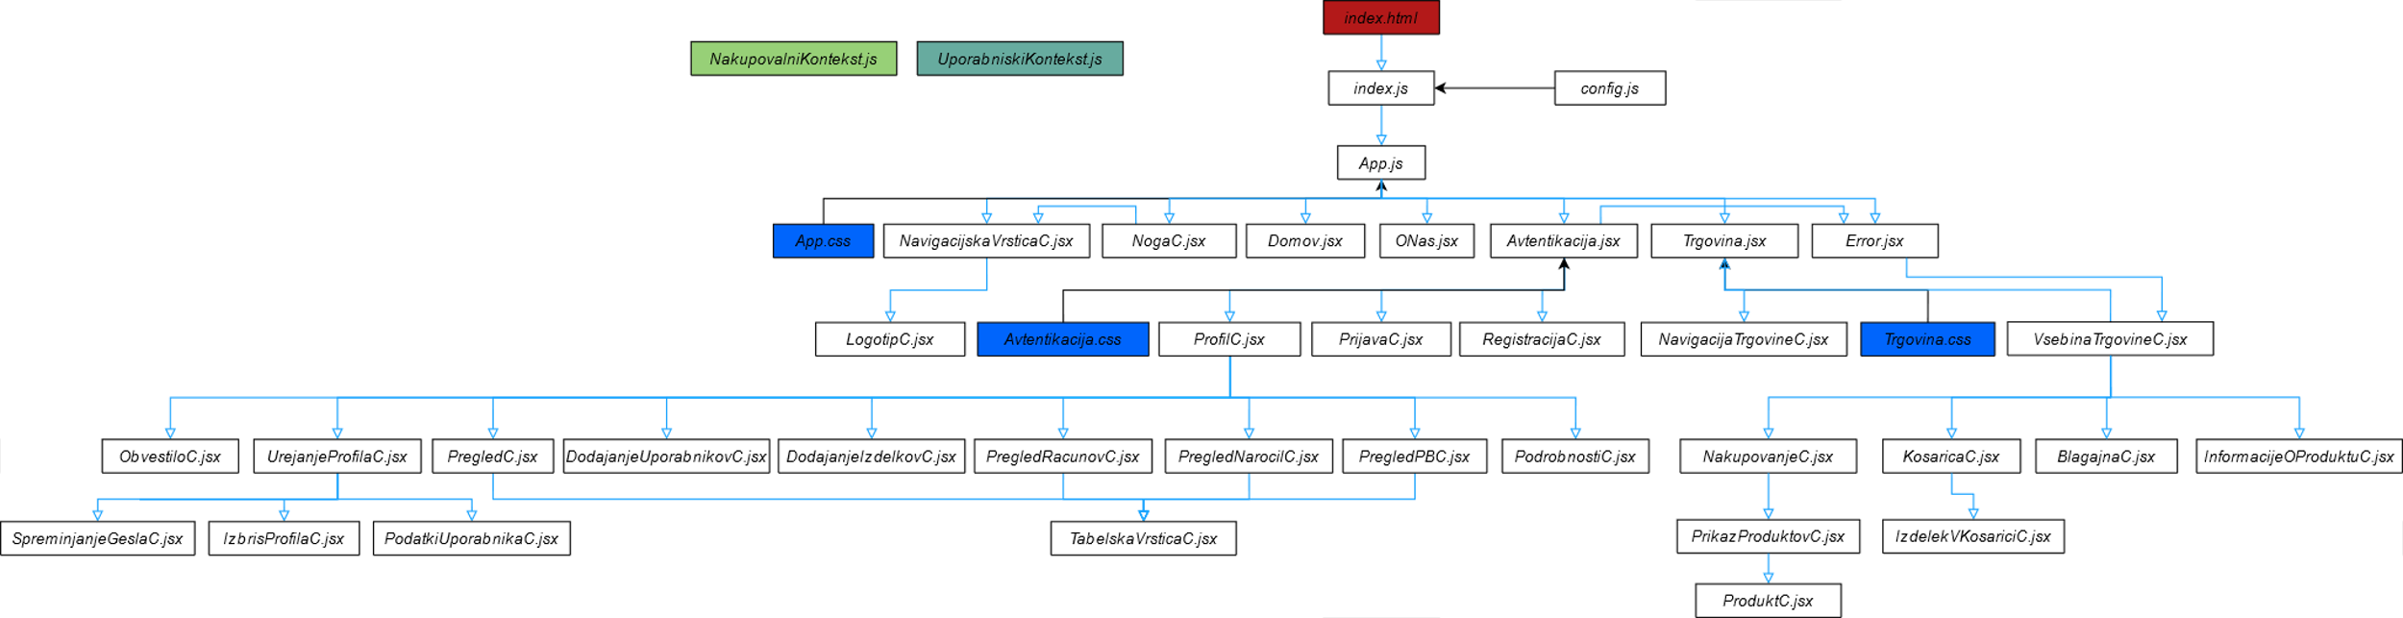
Model
Diagram toka podatkov – spletni nakup
ER diagram
Diagram zgradbe uporabniškega vmesnika
Notes:
Pri modeliranju sem izdelal ER model podatkovne baze. Ta je vsebovala 6 tabel: Uporabniki, Stranke in zaposleni, Naročila, Izdelki pri naročilu, Izdelki in Računi.
Nato sem izdelal še diagram toka podatkov za proces nakupa. Tukaj vidimo, da kupec pridobi izdelke iz baze Izdelki, nato ustvari naročilo, s čimer se zmanjša zaloga. Skladišče dobi podatke o naročilu in ko opravi naročilo ga zaključi in ustvari račun. Ogled naročila in računa je mogoč stranki in računovodstvu.
Na koncu sem izdelal še diagram zgradbe uporabniškega vmesnika, kjer so prikazane vse komponente oziroma funkcije uporabniškega vmesnika. Modre puščice predstavljajo prenašanje lastnosti med funkcijami, črne pa uvoze v datoteke.

Slide 4
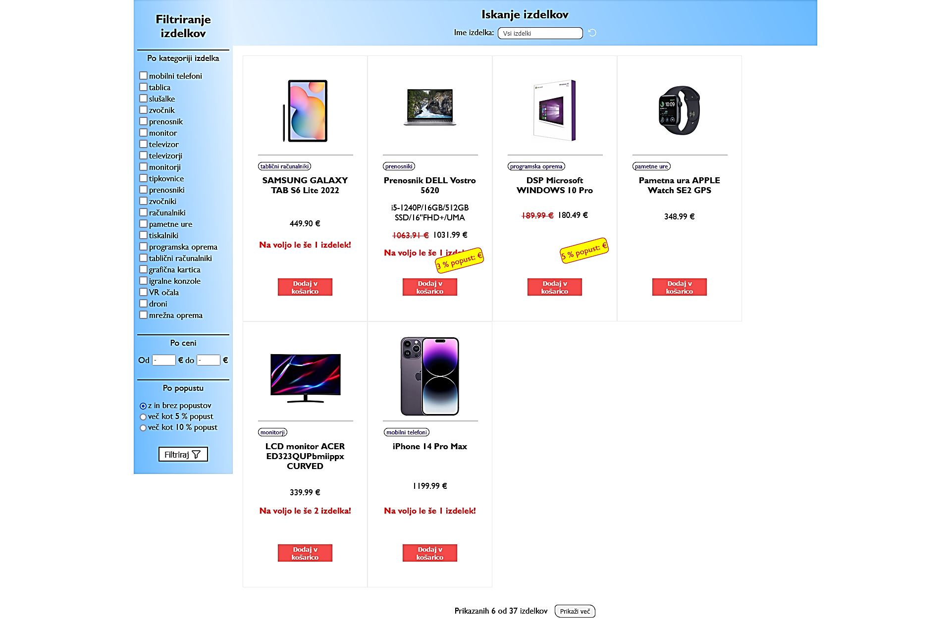
Funkcija React UI
Funkcija Express strežnik
HTTP
GET zahteva
HTTP GET zahteva
router.get('/', async (req, res) => { // URL: http://localhost:${global.config.port}/api/produkti/
let steviloIzdelkov = parseInt(req.query.steviloIzdelkov); // 6
let brezPodvajanja = req.query.brezPodvajanja; // [] z že prikazanimi izdelki
if (brezPodvajanja !== null && brezPodvajanja !== undefined) {
try {
let noviProdukti = await pool.query(
`select * from Izdelki
where ID_izdelka not in ? and
Izdelki.kosov_na_voljo > 0 order by rand() limit ?`,
[[brezPodvajanja], steviloIzdelkov]);
res.status(200).send(noviProdukti[0]);
} catch (napaka) {
res.status(400).send(`error`);
}
} else {
// podobno kot zgoraj, le da v SQL stavku izberemo katerekoli izdelke:
// `select * from Izdelki where Izdelki.kosov_na_voljo > 0 order by rand() limit ?`
}
});
const pridobiProdukte = useCallback(async () => {
try {
let odziv = await axios.get(`http://localhost:${global.config.port}/api/produkti/`, {
params: {
steviloIzdelkov: 6, // koliko novih izdelkov želimo prikazati v trgovini
brezPodvajanja: prikazaniProdukti.map((a) => a.ID_izdelka), // [] že prikazanih
},
});
...
setPrikazaniProdukti([...prikazaniProdukti, ...odziv.data]); // dodajanje prvotni []
} catch (napaka) {
...
}
}, [prikazaniProdukti, setNiProduktov]);
...
if (niProduktov) {
...
pridobiProdukte();
}
HTTP
GET odgovor
Notes:
Oglejmo si funkcijo uporabniškega vmesnika v formatu JSX, ki ga podpira knjižnica React. Prikazano imamo asinhrono funkcijo, ki pridobi produkte iz baze. S pomočjo HTTP GET zahteve Axios na URL-ju v zeleni barvi kličemo funkcijo strežnika Express, ki bo vrnil podatke. Vanj kot parametre podamo število izdelkov, ki jih želimo pridobiti in tabelo že prikazanih izdelkov. Ko se vrne odziv s strežnika, dodamo naši tabeli prikazanih produktov nove pravkar pridobljene. Stavek try..catch ujame morebitne napake. V programu nato ob pogoju, da niProduktov, kličemo to funkcijo.
Tukaj je prikazana funkcija strežnika Express, na katerega smo s prejšnjo funkcijo prek zelenega URL-ja poslali GET zahtevo. Tukaj se izvede SQL poizvedba na bazo podatkov, ki je tukaj predstavljena z objektom pool. Podatki se shranijo v spremenljivko noviProdukti in se pošljejo kot HTTP odgovor.

Slide 5

Predstavitev aplikacije

Slide 6
Hvala za pozornost in zahvala mentorju

Slide 7
Viri slik
https://programadoresbrasil.com.br/en/2020/02/what-is-html-and-css/ [navedeno 19. 04. 2023]
https://www.freepnglogos.com/images/javascript-39404.html [navedeno 19. 04. 2023]
https://logo-download.com/logo/react/ [navedeno 19. 04. 2023]
https://github.com/axios/axios/issues/2130 [navedeno 19. 04. 2023]
https://freebiesupply.com/logos/node-js-logo/ [navedeno 19. 04. 2023]
https://www.edureka.co/blog/expressjs-tutorial/ [navedeno 19. 04. 2023]
https://www.vectorlogo.zone/logos/mysql/index.html [navedeno 19. 04. 2023]
https://logos-world.net/firefox-logo/ [navedeno 19. 04. 2023]

